Slide 1



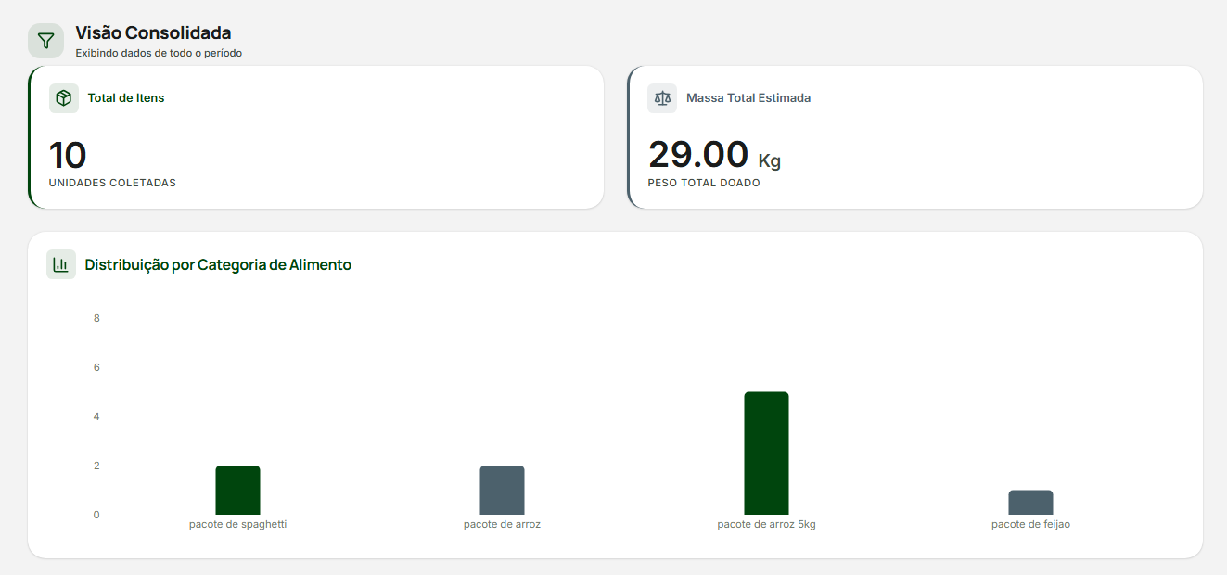







MEGAVISION – LIDERANÇAS EMPÁTICAS
Lucas Oliveira, Matheus Rossaneze, Pedro Schaurich Maia, Phelipe Antonio
Orientadores: Marcos Minoru Nakatsugawa, Rafael Diogo Rossetti, Rodnil da Silva Moreira Lisboa, Rodrigo da Rosa, Victor Bruno Alexander Rosetti de Quiroz
O PROBLEMA
RESULTADOS
Campanhas como o Lideranças Empáticas (LE) da FECAP ainda dependem de um processo frágil: voluntários contam pacote por pacote, em condições de cansaço e pressão de tempo, e registram os resultados em planilhas ou cadernos. O efeito é previsível — totais inconsistentes entre equipes, registros perdidos e disputas sobre os números arrecadados, que corroem tanto a transparência quanto a motivação de quem participa.
O problema ganha outra dimensão quando colocado em perspectiva: segundo a PNAD Contínua de 2024, 24,2% dos domicílios brasileiros enfrentam algum grau de insegurança alimentar, com 2,5 milhões de famílias em situação grave — aquela em que a fome é uma realidade cotidiana. Nesse cenário, garantir a rastreabilidade de cada doação deixa de ser uma questão operacional e passa a ser uma responsabilidade social concreta.
O sistema entrega um pipeline completo: câmera, IA, banco de dados e painel. Pacotes de Arroz, Feijão e outros itens são classificados por equipe em tempo real, com data, hora e peso estimado registrados automaticamente a cada evento.
O coordenador acompanha o andamento por um dashboard web, com total de itens, peso acumulado, distribuição por tipo. Sendo acessível em qualquer dispositivo com internet.
INTRODUÇÃO
1. Página de Dashboard
A PROPOSTA
O MegaVision é um sistema integrado de Visão Computacional e Inteligência Artificial desenvolvido para automatizar a identificação, classificação e contagem de pacotes de alimentos doados. Uma câmera posicionada sobre uma rampa captura cada item que passa pelo ponto de coleta, enquanto um modelo de detecção de objetos classifica cada pacote em categorias como arroz, feijão, macarrão, óleo e açúcar.
Cada evento de contagem é registrado automaticamente em banco de dados na nuvem (Supabase), vinculado à equipe arrecadadora, ao tipo de alimento e ao peso estimado. Um painel web desenvolvido em React permite ao coordenador acompanhar, ao vivo o progresso de cada equipe, com gráficos comparativos e totalizadores atualizados à medida que as doações chegam.
A solução reduz erros humanos na contagem, melhorando a rastreabilidade, e auxiliando na criação de um processo mais justo e transparente entre as equipes.
Fonte: Autoria Própria (2026)
A precisão do modelo tem respaldo na literatura. Aplicações de YOLO para detecção de alimentos em ambientes controlados atingem mAP médio de 0,873 (Faustino et al., 2024), e sistemas de contagem por Visão Computacional em operação industrial já reportam acurácia acima de 95% (Pix Force, 2023).
O que antes dependia de contagem manual, planilha e conciliação posterior passa a acontecer de forma contínua e auditável. Reduzindo retrabalho e diminuindo a margem de erros.
TECNOLOGIAS UTILIZADAS
REFERÊNCIAS
YOLOv8 (Ultralytics) - Detecção e classificação de objetos em tempo real
RoboFlow - Treinamento de Modelo Preditivo
Python + OpenCV - Captura de frames, pré-processamento e rastreamento
Tkinter - Interface do aplicativo desktop para o operador de campo
React - Painel web responsivo do coordenador
Supabase - Backend-as-a-service com banco relacional em nuvem
Recharts, GitHub, Vite, Tailwind CSS
FAUSTINO, L. et al. Automated Food Weight and Content Estimation Using Computer Vision and AI Algorithms. Applied Sciences, MDPI/PubMed Central, 2024. Disponível em: ncbi.nlm.nih.gov/pmc/articles/PMC11644939
IBGE. Módulo Segurança Alimentar — PNAD Contínua 2024. Rio de Janeiro: Instituto Brasileiro de Geografia e Estatística, 2024. Disponível em: agenciadenoticias.ibge.gov.br
SARAIVA, A. M.; DELBEM, A. C. B. A inteligência artificial como ferramenta de combate à fome e à insegurança alimentar. Jornal da USP, São Paulo: Universidade de São Paulo, dez. 2022.
IV SEMANA FECAP DE TECNOLOGIA - 2026
Fundação Escola de Comércio Álvares Penteado - FECAP
IV SEMANA FECAP DE TECNOLOGIA - 2026
Fundação Escola de Comércio Álvares Penteado - FECAP

